Slide 1

Základní škola a mateřská škola Staré Město
Interaktivní škola pro žáka 21.století
Předmět: Dějepis
Ročník: 6.
Tématický celek: Vývoj Říma po ovládnutí Itálie
Autor prezentace:Mgr.Barbora Mazurová

Slide 2
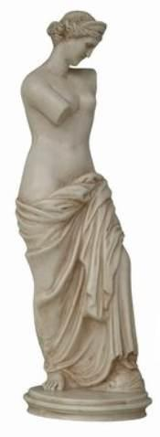
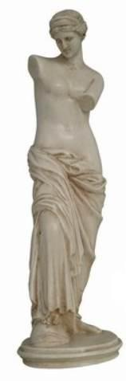
STAROVĚKÝ
ŘÍM
1.
1.

Slide 3
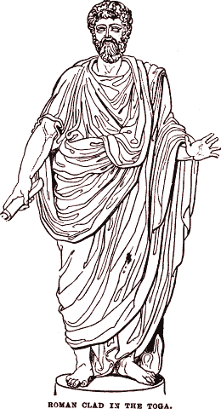
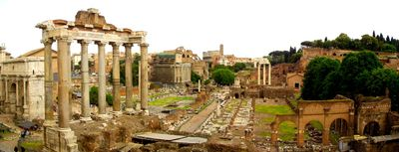
Vývoj Říma do ovládnutí Itálie
Boj plebejů s patriciji si vynutil vznik funkce tribun lidu = nedotknutelný úředník hájící zájmy plebejů právem „Veta“
Obranné a výbojné války Říma asi od r.400 př.n.l. pod heslem „Rozděl a panuj!“ s Etrusky, Latiny, Kelty a Řeky skončily r.265 př.n.l. ovládnutí Itálie Římem
2.
ŘÍMAN
ODĚNÝ
DO TÓGY
FORUM
ROMANUM
3.

Slide 4
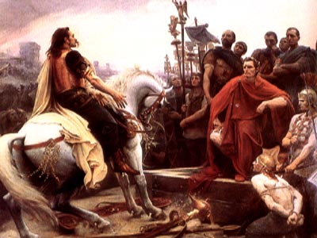
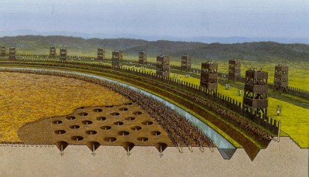
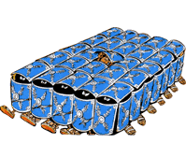

římský obranný val
5.
4.
7.
6.

Slide 5
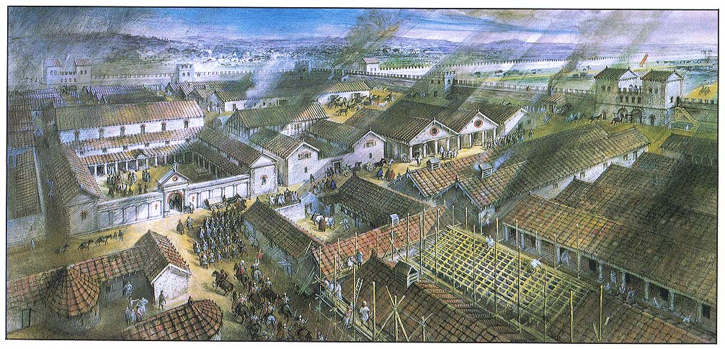

Sídliště - římské vojenské posádky

Slide 6
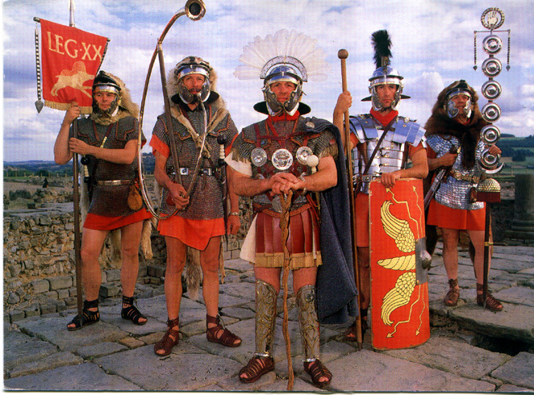

Slide 7
Přehled zdrojů a odkazů
TEXT - Tato prezentace slouží jako osnova k výkladu vyučujícího a podklad pro zápis žáků.
Není-li uvedeno jinak, je materiál dílem autorky podle učebních osnov odpovídajících ŠVP vyučovaných podle učebnic:
UČEBNICE
Fraus – Dějepis pro 6.ročník
V.Michovský „Pravěk a starověk pro ZŠ“, SPN 1. a 2. díl
J.Rulf, V.Válková „Pravěk a starověk pro 6.ročník ZŠ“, SPN
INTERNET – Youtube - viz odkazy v prezentaci
OBRÁZKY
http://sk.detske-hry.com/na-sochy-12134.htm
http://cs.wikipedia.org/wiki/Toga
http://recko-rim.ic.cz/rimska-republika.php
http://www.iulius.wz.cz/cpage1.htm
http://www.iulius.wz.cz/cpage1.htm
http://www.italien-facile.com/exercices/exercice-italien-2/exercice-italien-60493.php/
http://www.mce.k12tn.net/ancient_rome/time_line.htm
http://www.vanderbilt.edu/AnS/Classics/roman_provinces/britain/image24.htm
http://www.italien-facile.com/exercices/exercice-italien-2/exercice-italien-60493.php
http://history-if.blog.cz/0905/starovek-rim

